Slide 1
Решение оптимизационных задач с использованием генетических алгоритмов
Волобуев Василий, Повираева Марина, ИУ5-74

Slide 2
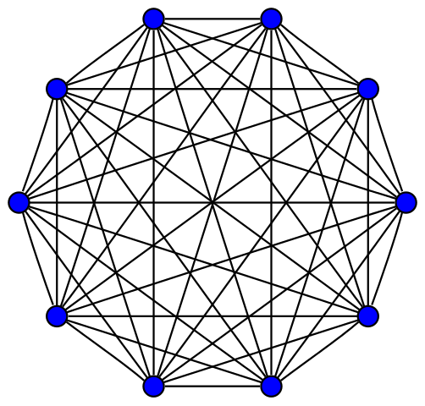
Задача
Поиск кратчайшего пути для сообщения
Полносвязный граф из 10 вершин
Минимизация времени прохода
Задана матрица весов путей

Slide 3
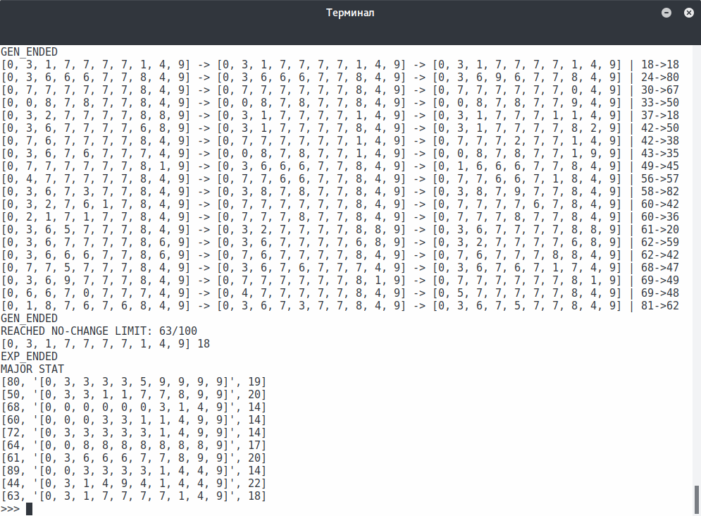
Интерфейс

Slide 4
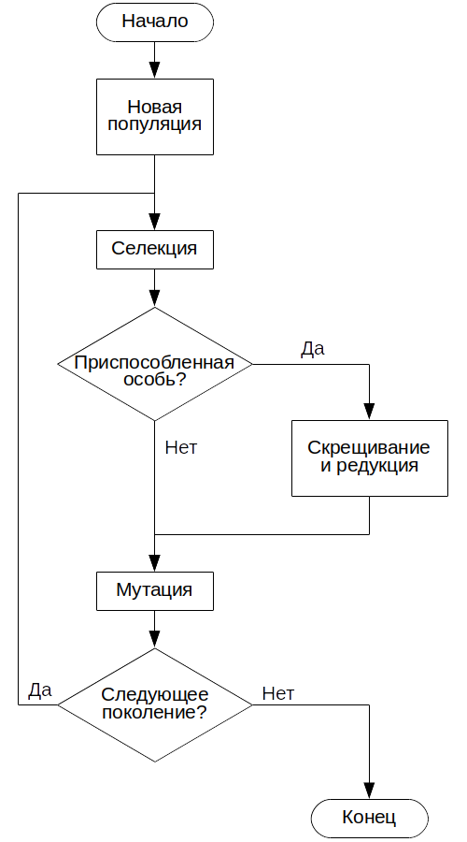
Блок-схема

Slide 5
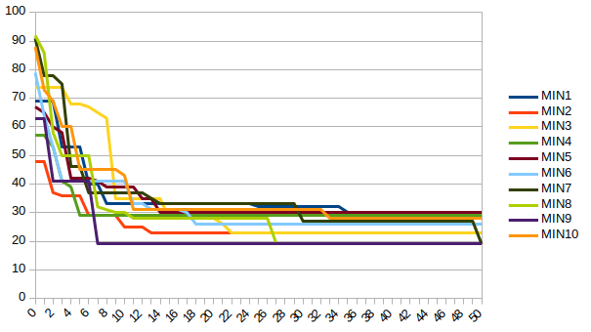
Результаты

Slide 6
Выводы
Достаточная эффективность относительно полного перебора
Проверку алгоритмом Дийкстры не проводили, а стоило бы
Проблемы с зацикливанием
Требуются модицикации

